Slide 1


ИННОВАЦИОННЫЕ РАЗРАБОТКИ НА СТРАЖЕ БЕЗОПАСНОСТИ БАНКОВ
ОТКРЫТЫЙ ВЕБИНАР

Slide 2
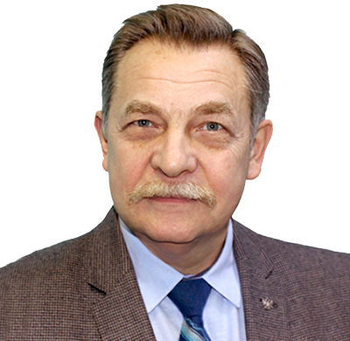
СПИКЕР ВЕБИНАРА
ОКУЛЕССКИЙ
ВАСИЛИЙ
АНДРЕЕВИЧ
эксперт в области информационной безопасности, кандидат технических наук, преподаватель учебного центра «ЦИБИТ»
info@cibit.ru
+7 (495) 792-80-80

Slide 3
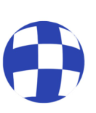



Учебный Центр
«ЦИБИТ»
ЕСТЬ ВОПРОС? ЦИБИТ ПОМОЖЕТ!
ответы на вопросы от экспертов по информационной безопасности ГК «ЦИБИТ»;
анонсы вебинаров по ИБ ГК «ЦИБИТ»;
полезные материалы по ИБ;
и многое другое
ПРИСОЕДЕНИТЬСЯ
info@cibit.ru
+7 (495) 792-80-80

Slide 4

КТО ЛУЧШЕ ИСПОЛЬЗУЕТ МОЩНЫЙ ТЕХНОЛОГИЧЕСКИЙ ПОТЕНЦИАЛ В ИНТЕРЕСАХ ЛЮДЕЙ, ИХ БЛАГОПОЛУЧИЯ, ТОТ И В СОВРЕМЕННОМ МИРЕ ВЫИГРЫВАЕТ.
ВЫИГРЫВАЕТ В ГЛОБАЛЬНОЙ КОНКУРЕНЦИИ
info@cibit.ru
+7 (495) 792-80-80

Slide 5

PROBLEM
info@cibit.ru
+7 (495) 792-80-80

Slide 6

В ЧЁМ МОЖЕТ СОСТОЯТЬ ИННОВАЦИОННОСТЬ?
info@cibit.ru
+7 (495) 792-80-80

Slide 7


Полностью изменить содержание жизненного цикла разработки программного обеспечения
Внедрение DevOps и DevSecOps
Внедрение автоматизированных методов разработки программного обеспечение
Широкое внедрение автоматизации в тестирование ПО
info@cibit.ru
+7 (495) 792-80-80

Slide 8

Внедрение тестирования безопасности на базе киберполигонов
Создание национальных библиотек безопасного программного кода
Переход на платформ независимые решения, максимальное использование WEB-технологий
Использование сервисных моделей предоставления услуг
info@cibit.ru
+7 (495) 792-80-80

Slide 9

ИННОВАЦИОННОСТЬ –
ЭТО НЕ БУДУЩЕЕ, ЭТО НАШЕ
СЕГОДНЯ
info@cibit.ru
+7 (495) 792-80-80

Slide 10

Обучение
Наличие и распространение технологий распределенных реестров
Активная разработка платформенных решений
Активная разработка отечественных решений на оупэнсорсных платформах
Активная разработка российских решений в области информационной безопасности
info@cibit.ru
+7 (495) 792-80-80

Slide 11

Создание кроссплатформенных программных магазинов
Разработка стандартов взаимодействия
Создание российских сертифицированных облаков
Широкое применение аусорсинговых решений
Широкое использование удаленных технологий для различных видов взаимодействия
info@cibit.ru
+7 (495) 792-80-80

Slide 12

Самая длинная дорога начинается с ПЕРВОГО шага
info@cibit.ru
+7 (495) 792-80-80

Slide 13

Провести анализ своей деятельности
Выявить типовые и нетиповые элементы своих бизнес-процессов
Сформировать модели деятельности и выбрать оптимальные варианты
Автоматизировать повторяющиеся процессы
Обеспечить преемственность разработки и ее развитие
info@cibit.ru
+7 (495) 792-80-80

Slide 14

Результат – система, позволяющая на базе сбора информации о выполнении атомарных действий, проводить многоразовые аудиты одновременно и давать объективную оценку по заданным критериям. Благодаря WEB-технологиям она может быть перенесена на любую платформу
info@cibit.ru
+7 (495) 792-80-80

Slide 15
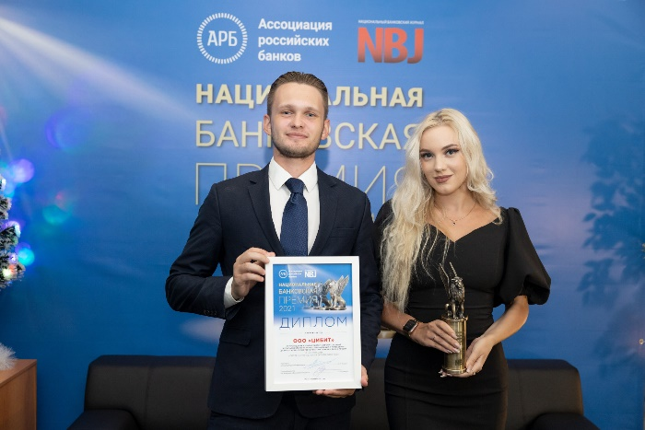

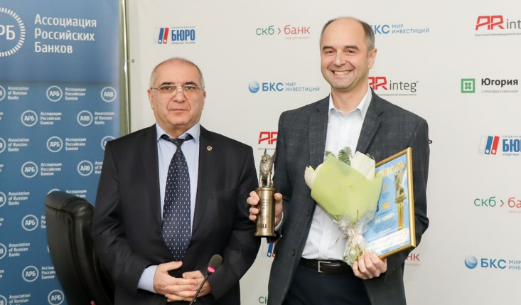
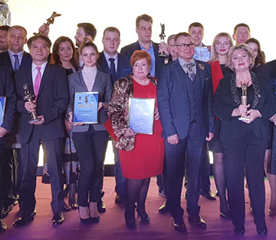
NBJ
НАЦИОНАЛЬНЫЙ
БАНКОВСКИЙ
ЖУРНАЛ
НАЦИОНАЛЬНАЯ
БАНКОВСКАЯ
ПРЕМИЯ
НОМИНАЦИЯ
ИНФОРМАЦИОННАЯ БЕЗОПАСНОСТЬ

Slide 16

Проведение аудита на соответствие требованиям Банка России
ГОСТ Р 57580.1—2017 Безопасность финансовых (банковских) операций. Защита информации финансовых организаций. Базовый состав организационных и технических мер.
info@cibit.ru
+7 (495) 792-80-80

Slide 17
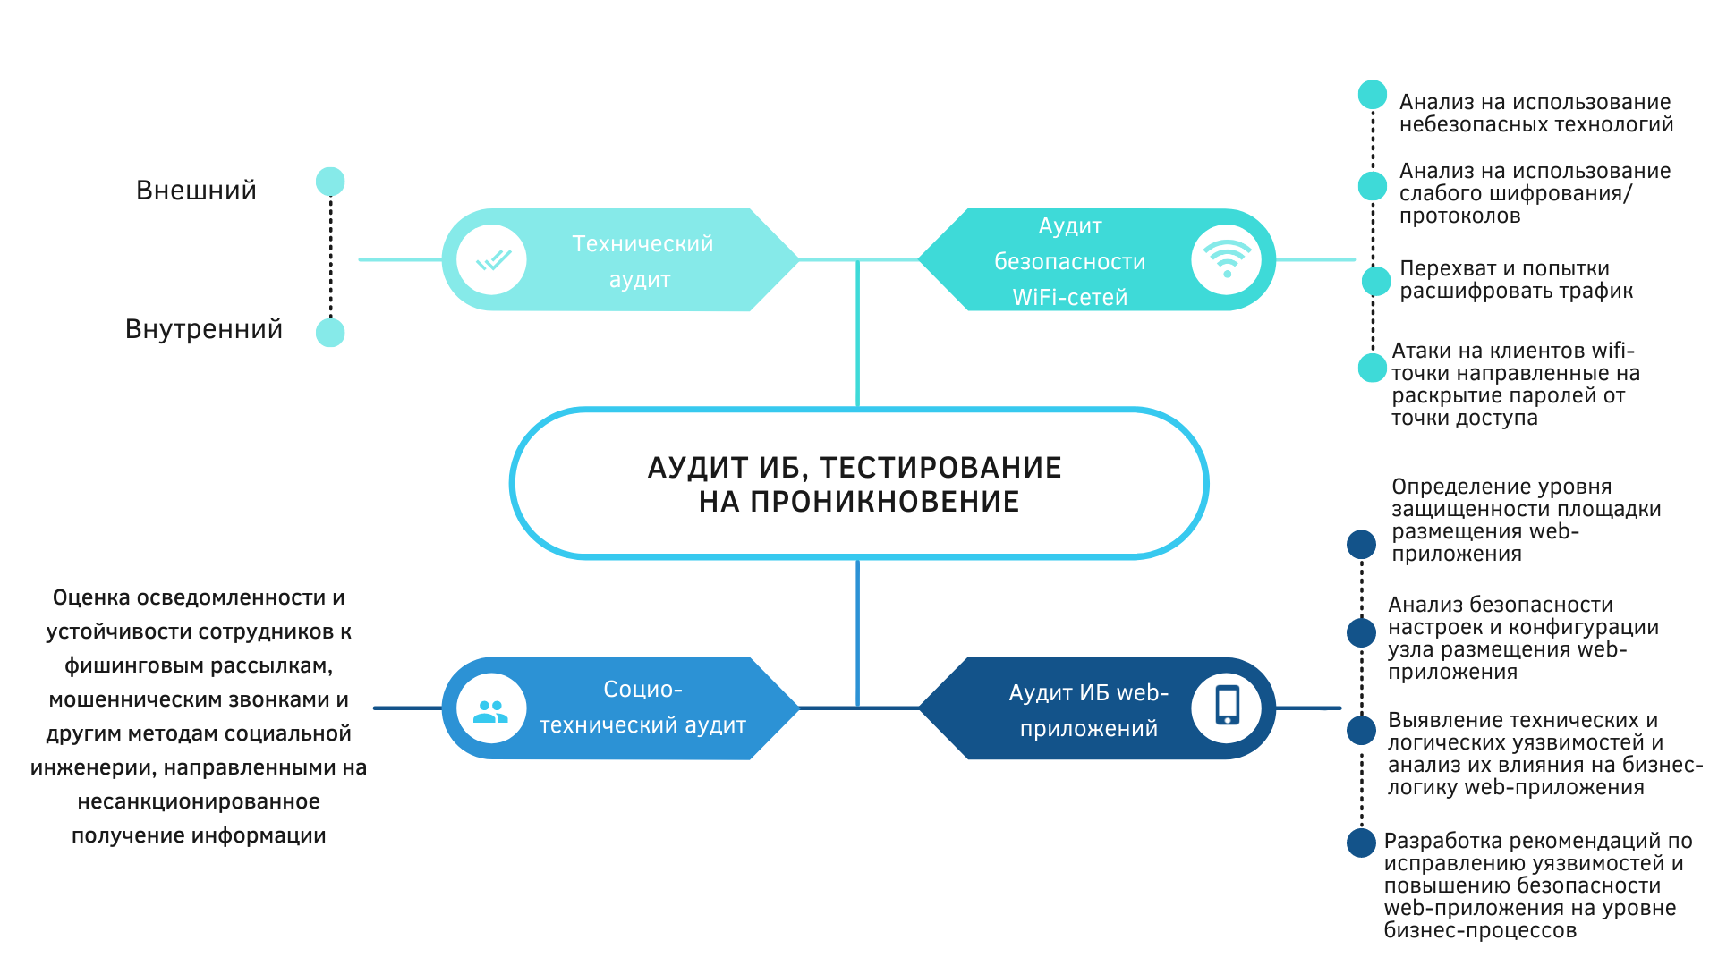

TESTING
Технический аудит
Аудит безопасности WiFi-сетей
info@cibit.ru
+7 (495) 792-80-80

Slide 18

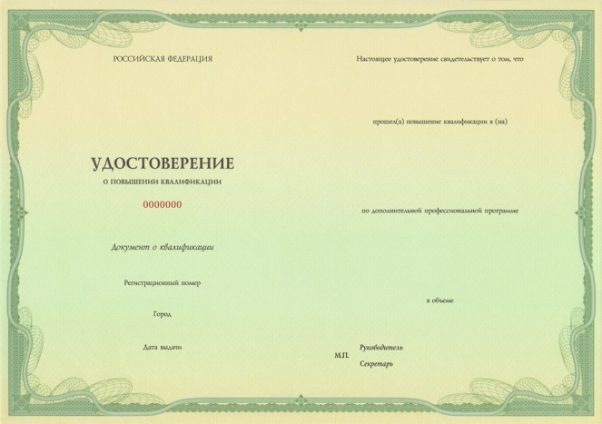
Программа повышения квалификации специалистов, работающих в области обеспечения безопасности значимых объектов критической информационной инфраструктуры
Тематический план программы
Модуль №1. Основы обеспечения безопасности значимых объектов КИИ.
Модуль №2. Организация работ по обеспечению безопасности значимого объекта КИИ.
Модуль №3. Контроль за обеспечением безопасности значимого объекта
Продолжительность обучения: 108 часов
info@cibit.ru
+7 (495) 792-80-80

Slide 19

+7 (495) 792-80-80 info@cibit.ru www.cibit.ru
МЫ ПОМОГАЕМ СООТВЕТСТВАТЬ ТРЕБОВАНИЯМ!

Slide 20
«ИННОВАЦИОННОСТЬ - ЭТО НЕ БУДУЩЕЕ, ЭТО НАШЕ СЕГОДНЯ»
Круглый стол
28 ноября 2022 16:00
info@cibit.ru
+7 (495) 792-80-80

Slide 21





СПАСИБО
ЗА ВНИМАНИЕ
info@cibit.ru
+7 (495) 792-80-80

